Slide 2
МИССИЯ ПРОЕКТА
Взаимодействие и координация действий администрации Чернушинского городского округа, учреждений и предприятий, общественных организаций и жителей Чернушинского городского округа по сохранению исторической памяти защитников Отечества округа
ЦЕЛЬ ПРОЕКТА
Организация системной работы по сохранению исторической памяти в Великой Отечественной войне, увековечению памяти при защите Отечества

Slide 3
ЗАДАЧИ ПРОЕКТА
Организация системного подхода к сохранению памяти защитников Отечества
Контроль выполнения законодательства в части увековечения памяти защитников Отечества (Федеральный закон от 14 января 1993 г. № 4292-1)
Организация воспитательной и патриотической работы с молодежью на примерах подвигов защитников Отечества
Формирование патриотических ценностей в молодежной среде

Slide 4
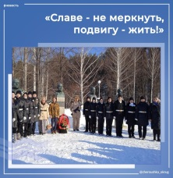
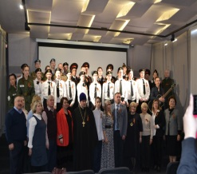
РЕАЛИЗОВАННЫЕ МЕРОПРИЯТИ Я ПРОЕКТА
Мероприятия, посвященные 100 - летию со дня рождения полного кавалера ордена Славы Гостева П.А.

Slide 5
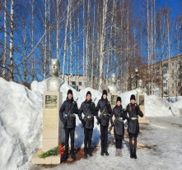
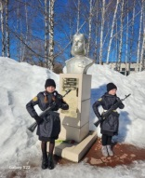
РЕАЛИЗОВАННЫЕ МЕРОПРИЯТИ Я ПРОЕКТА
Мероприятия, посвященные 110 - летию со дня рождения Героя Советского Союза Иванова С.Г.

Slide 6
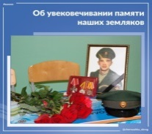
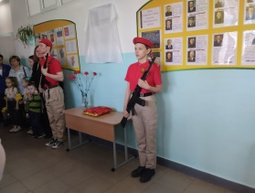
РЕАЛИЗОВАННЫЕ МЕРОПРИЯТИ Я ПРОЕКТА
Мероприятия посвященные увековечению памяти погибших в ходе специальной военной операции

Slide 7
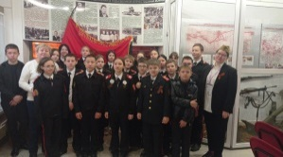
ПЛАНИРУЕМЫЕ МЕРОПРИЯТИЯ В РАМКАХ ПРОЕКТА
Конкурс «Лучшие музеи общеобразовательных организаций Чернушинского городского округа»
Номинации:
«Экскурсовод музея образовательной организации по экспозиции «Военнослужащие – участники специальной операции, проявившие отвагу, мужество и героизм»;
«Музей образовательной организации военно-патриотического профиля»

Slide 8
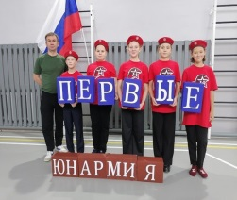
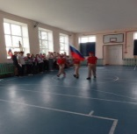
ПЛАНИРУЕМЫЕ МЕРОПРИЯТИЯ В РАМКАХ ПРОЕКТА
Конкурс «Лучшие юнармейские отряды Чернушинского городского конкурса

